Slide 1
Protección contra Software Malicioso
SGSI
Aiala Del Olmo – Patricia Villadangos

Slide 2
ANTIVIRUS F-SECURE
Empresa de seguridad informática Finlandesa (1988)
Variedad de productos y servicios, adaptable a cualquier
entorno de trabajo.
Protección contra virus, spyware, gusanos , troyanos y rootkits.
Protección para PC, servidores, internet, email, móvil, contenido en la nube, etc.
Seguridad como servicio (antivirus gestionado desde
internet).
Herramienta F-Secure Policy Manager permite centralizar la
gestión de la seguridad en la empresa.

Slide 3
Empresa: Isec
Isec (Intelligent Security), Vitoria-Gasteiz (1993)
Desarrolla sistemas de control de acceso e integración de sistemas de seguridad (cerraduras electrónicas, lectores de identificación, alarmas, software de control de presencia, control de visitas, etc.)
PYME de 200 empleados, 90 PCs (Windows 7)
Empresa en crecimiento, se plantea ampliar el sector de control de software.

Slide 4
requisitos
Antivirus flexible, adaptable a los cambios de la empresa, posibilidad de añadir nuevas estaciones de trabajo o servidores.
Distintos dispositivos a proteger: servidores, estaciones de trabajos, portátiles, móviles, correo electrónico, etc.
Antivirus continuamente actualizado
Poca necesidad de trabajo manual, sistema automático
Contenido seguro en la nube
Menor impacto posible en el rendimiento del sistema

Slide 5
Selección general ¿Antivirus gratuito o de pago?

Slide 6
Antivirus gratuitos

Slide 7
Antivirus gratuitos
Protección para un número limitado de equipos.
Sistema no centralizado, difícil de administrar para muchos equipos.
No ofrecen protección completa (sí en las versiones de pago).
Conclusión:
Buena opción para empresas pequeñas, con bajo presupuesto o para niveles básicos de protección.

Slide 8
Antivirus de pago

Slide 9
Solución global

Slide 10
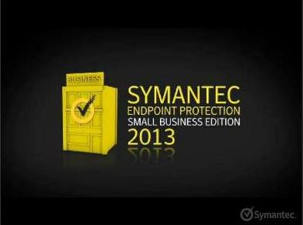
Symantec (norton antivirus)
Symantec Endpoint Protection Small Business Edition 2013
Funciones:
Protección sencilla, rápida y eficaz.
Disponible como servicio administrado en la nube o como aplicación de administración en las instalaciones.
Fácil configuración y administración basada en Web.
Tecnologías de protección sólidas.
Simple tarifa de suscripción que cubre cualquier opción de administración.
Presupuesto:
1 año – 1836 €
2 años – 3060 €
3 años – 3672 €

Slide 11
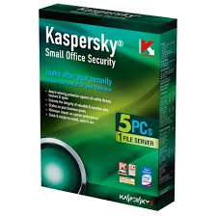
Kaspersky
Kaspersky Small Office Security
Funciones:
Protección en tiempo real contra virus, programas espía, troyanos y otros.
Administración centralizada de la seguridad de la red desde un único PC.
Restricción del acceso de los empleados a sitios web, aplicaciones, juegos y redes sociales.
Protección total de la información confidencial mediante copias de seguridad programadas y automáticas.
Cifrado de datos.
Máximo rendimiento del sistema.
Avanzadas tecnologías bloquean instantáneamente cualquier ataque de hackers.
Herramientas para ajustar la seguridad informática de su red, incluyendo WiFi.
Eliminación de archivos de forma definitiva.
Presupuesto:
1 año – 1983.07 €

Slide 12
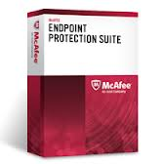
McAfee
McAfee Endpoint Protection Suite
Funciones:
Consola centralizada de administración de la seguridad.
Actualizaciones de seguridad en tiempo real.
Antimalware.
Antivirus.
Antispyware.
Firewall de escritorio.
Clasificaciones de la seguridad de los sitios Web antes de hacer clic en ellos.
Asistencia técnica continúa por teléfono o a través de Internet.
Seguridad contra software malintencionado por correo electrónico.
Control granular sobre los dispositivos y los datos de dispositivos de almacenamiento extraíbles.
Presupuesto:
1 año – 4193.46 €

Slide 13
F-Secure
F-Secure Business Suite
Elementos:
Estaciones de trabajo y portátiles
Client Security
Anti-Virus for Workstations
Linux Security Client Edition
Servidores
Server Security
Linux Security Server Edition
Filtrado de correo electrónico y web
E-mail and Server Security
Internet Gatekeeper
Herramienta de administración central
Policy Manager
Presupuesto:
1 año – 3150 €

Slide 14
Conclusión
Antivirus | Protección (sobre 6 pts) | Consumo (sobre 6 pts) | Usabilidad (sobre 6 pts) | Cumple los requisitos | Presupuesto (anual)
F-Secure | 6 | 4,2 | 5,5 | Sí | 3.150€
Kaspersky | 5,8 | 3,2 | 5,5 | Sí | 1.983,07 €
Symantec | 5,7 | 5 | 5,8 | Sí | 1.836€
McAfee | 5 | 3,3 | 5,8 | Sí | 4.193,46€

